Slide 1
Pestañas C
DI_CF12_3_HerramientasCargue

Slide 2

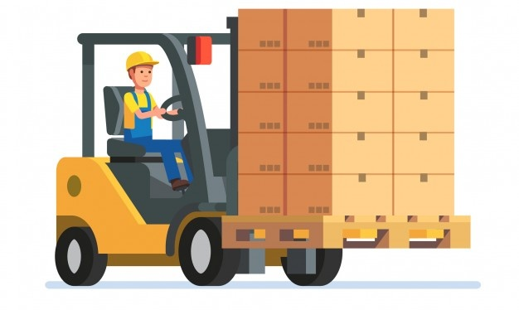
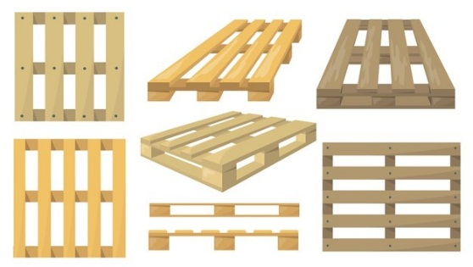
Indicaciones para la producción
Se presenta a manera de referencia el tipo de pestañas a utilizar.
Se requieren 8 pestañas en cada una incluir el texto e el tipo de imagen referenciadas en las siguientes diapositivas.
Las imágenes pueden ser cambiadas.
Pallet
El pallet permite constituir cargas unitarias y se puede manipular con facilidad a través de carretillas u otro equipo mecánico, en la actualidad existen muchos tipos y tamaños, los cuales se han adaptado a cada necesidad del comercio y la industria.
El pallet es, básicamente, una plataforma de carga que consiste en dos bases separadas entre sí por soportes, o una base única apoyada sobre patas de suficiente altura para permitir su manipulación por medio de camiones, montacargas, etc.
La disposición de la mercancía sobre el pallet requiere una maximización de la capacidad y garantizar la seguridad durante el transporte, almacenamiento y manutención, entre las principales ventajas de su uso se encuentra la posibilidad de uso múltiple, mejorar la calidad en el transporte, agilizar la manipulación de mercancía y mayor productividad.
Referencias de las imágenes:
https://www.freepik.es/vector-gratis/carretilla-elevadora-que-lleva-paleta-cajas-apiladas_1311298.htm
https://www.freepik.es/vector-gratis/juego-palets-madera_11236111.htm

Slide 3
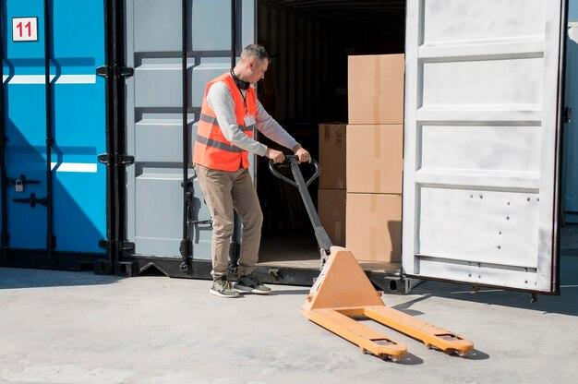
Indicaciones para la producción
Se presenta a manera de referencia el tipo de pestañas a utilizar.
Se requieren 8 pestañas en cada una incluir el texto e el tipo de imagen referenciadas en las siguientes diapositivas.
Las imágenes pueden ser cambiadas.
Transpaletas
Es una máquina que se puede utilizar para realizar las labores de carga y descarga de camiones, el traslado de pallets o contenedores y apoyo en las operaciones de picking, se encuentran transpaletas manuales o eléctricas, las cuales se pueden elevar ligeramente para facilitar su desplazamiento.
Referencias de las imágenes:
https://www.freepik.es/foto-gratis/hombre-tiro-completo-transpaleta_13291088.htm

Slide 4

Indicaciones para la producción
Se presenta a manera de referencia el tipo de pestañas a utilizar.
Se requieren 8 pestañas en cada una incluir el texto e el tipo de imagen referenciadas en las siguientes diapositivas.
Las imágenes pueden ser cambiadas.
Carretilla de mano
Corresponde a un equipo de carga manual en forma de L, con dos ruedas en su base para desplazamiento y asas para dirigirlo en la parte superior. Cuenta con una base en la parte inferior para colocar objetos con el fin de trasladarlos.
Se usan generalmente para el transporte de cajas o bultos o como un complemento a las preparadoras de pedidos.
Referencias de las imágenes:
https://www.freepik.es/foto-gratis/concepto-entrega-retrato-apuesto-hombre-entrega-afroamericana-o-mensajero-empujando-camion-mano-pila-cajas-aislado-estudio-fondo-gris-espacio-copia_1289671.htm

Slide 5
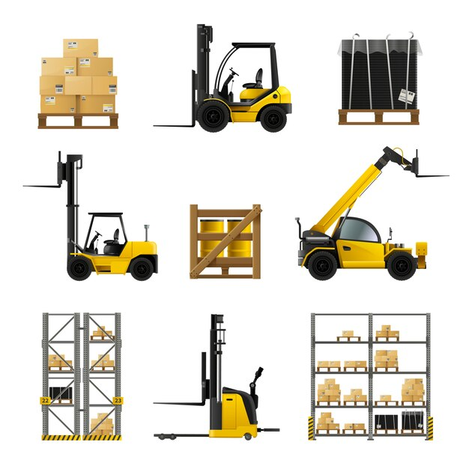
Indicaciones para la producción
Se presenta a manera de referencia el tipo de pestañas a utilizar.
Se requieren 8 pestañas en cada una incluir el texto e el tipo de imagen referenciadas en las siguientes diapositivas.
Las imágenes pueden ser cambiadas.
Carretillas elevadoras
Son equipos utilizados para cargar y descargar mercancía paletizada dentro y fuera de los contenedores y transportarla a cortas distancias.
A través de dos horquillas, se utiliza para subir, bajar y transportar pallets, contenedores y otras cargas.
Referencias de las imágenes:
https://www.freepik.es/vector-gratis/conjunto-iconos-realista-montacargas-almacen_3798044.htm

Slide 6
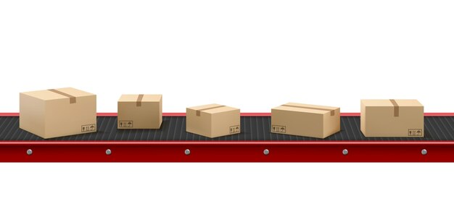
Indicaciones para la producción
Se presenta a manera de referencia el tipo de pestañas a utilizar.
Se requieren 8 pestañas en cada una incluir el texto e el tipo de imagen referenciadas en las siguientes diapositivas.
Las imágenes pueden ser cambiadas.
Cinta transportadora
Es útil cuando se deben cargar muchas cajas, y con mayor razón si son pesadas, pues, además de facilitar el trabajo, reducen el riesgo de dañar la carga en comparación con realizar la carga o descarga manualmente.
Dependiendo de las necesidades, hay cintas transportadoras para cargar o descargar carga suelta, a granel y otras podrían ser apropiadas para transportar grandes cargas.
Referencias de las imágenes:
https://www.freepik.es/vector-gratis/cinta-transportadora-cajas-carton-fabrica_10385523.htm

Slide 7
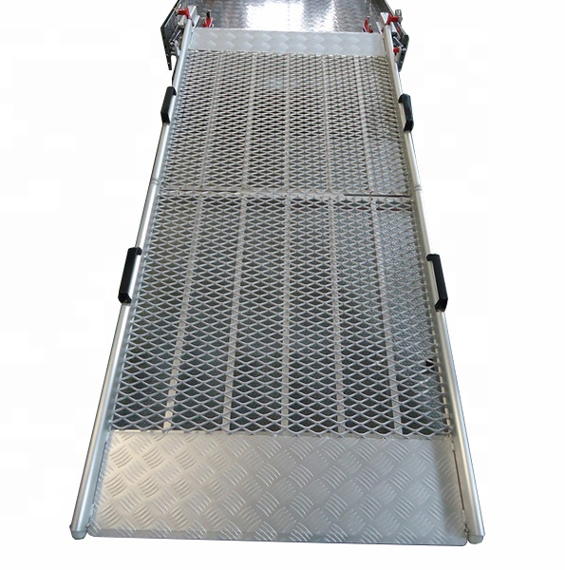
Indicaciones para la producción
Se presenta a manera de referencia el tipo de pestañas a utilizar.
Se requieren 8 pestañas en cada una incluir el texto e el tipo de imagen referenciadas en las siguientes diapositivas.
Las imágenes pueden ser cambiadas.
Rampas
Son utilizadas cuando no se disponen de muelles o zonas para la carga y descarga. Normalmente soportan pesos muy altos, incluyendo el de una carretilla elevadora y la carga transportada. Se usa colocándola desde los pies del contenedor hasta el suelo, de modo que la carretilla pueda subir y bajar con facilidad.
Referencias de las imágenes:
https://sc04.alicdn.com/kf/H472dbf53bf6f450caf0d1241d769cc60Y.jpg

Slide 8
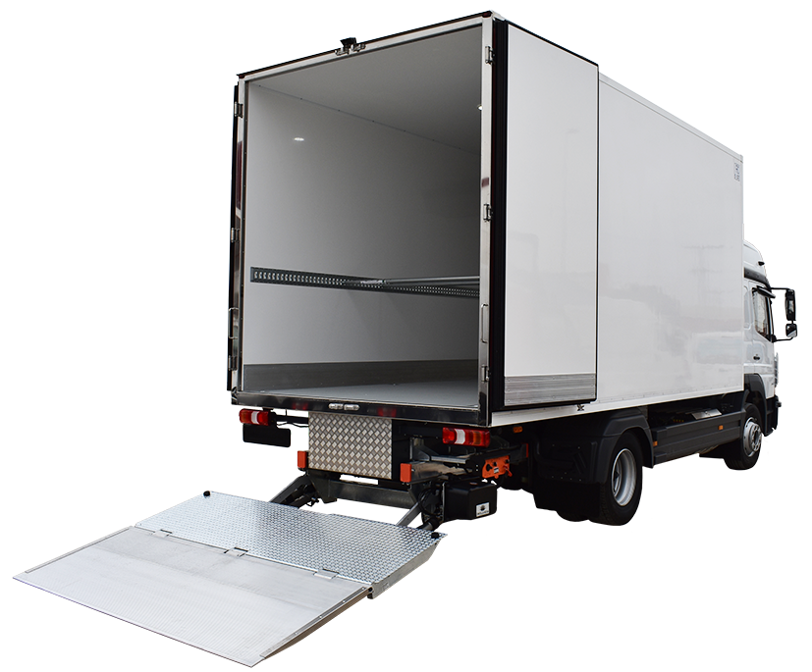
Indicaciones para la producción
Se presenta a manera de referencia el tipo de pestañas a utilizar.
Se requieren 8 pestañas en cada una incluir el texto e el tipo de imagen referenciadas en las siguientes diapositivas.
Las imágenes pueden ser cambiadas.
Plataformas elevadoras
Son plataformas motorizadas añadidas a la parte trasera del camión para permitir la carga y descarga de mercancía, estas elevan desde el suelo hasta la altura del suelo del camión para permitir la carga y descienden desde este punto hasta el suelo para la descarga.
Estas plataformas se usan para las recogidas o entregas en las que no se dispone de carretillas ni muelles de carga y normalmente se usan para manipular mercancías muy pesadas o complejas de levantar.
Referencias de las imágenes:
https://www.recapol.com/wp-content/uploads/2021/05/Mercedes-Atego-Trasera-diagonal-derecha-puerta-abierta-Recapol-minimo.png

Slide 9
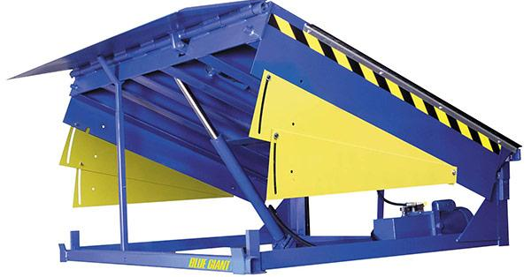
Indicaciones para la producción
Se presenta a manera de referencia el tipo de pestañas a utilizar.
Se requieren 8 pestañas en cada una incluir el texto e el tipo de imagen referenciadas en las siguientes diapositivas.
Las imágenes pueden ser cambiadas.
Rampa hidráulica
Es una rampa también llamada de carga/descarga que se ajusta a la diferencia de nivel del muelle y la altura de la cama del vehículo. Su finalidad es que las carretillas y transpaletas entren y salgan directamente a y del camión, ganando una productividad entre 25% y 40%. Las medidas estándar de estas rampas son:
1,20 m de altura para camiones de ruta.
1 m para los vehículos ligeros.
0,5 a 0,8 m para las furgonetas de reparto.
Referencias de las imágenes:
https://sc04.alicdn.com/kf/HTB1ZJFJoDnI8KJjSszbq6z4KFXar.jpg

